Slide 1

Filmek Listázása Android programozás projekt
Készítette: Babos Zsombor-László

Slide 2
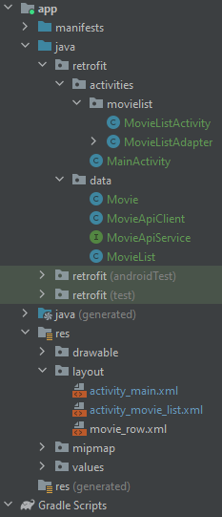
Projekt témája és használt elemek
A projekt témája a filmek kilistázása néhány információval egyetemben.
A https://api.themoviedb.org online API adatbázisát használva megjelenítettem a filmeket, egy rövid leírást, megjelenési évet és a bemutató poszterét.
A projektemhez, vagyis az alkalmazás elkészítéséhez a laboron is tanult Retrofit alapú kommunikációt használtam, mint később majd látni lehet. Azért döntöttem emellett mert segítségével könnyen lehet lekérni illetve feltölteni adatokat webszolgáltatásokat használva.
Az adatok megjelenítésére a RecyclerView elemet használtam fel, szintén a laboron tanultak alapján.
Az alkalmazás felépítése

Slide 3
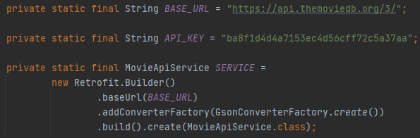
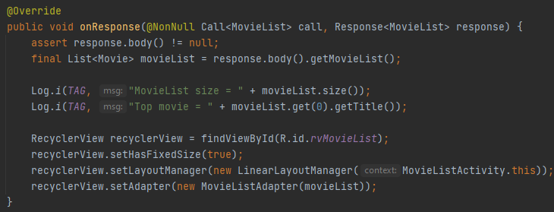
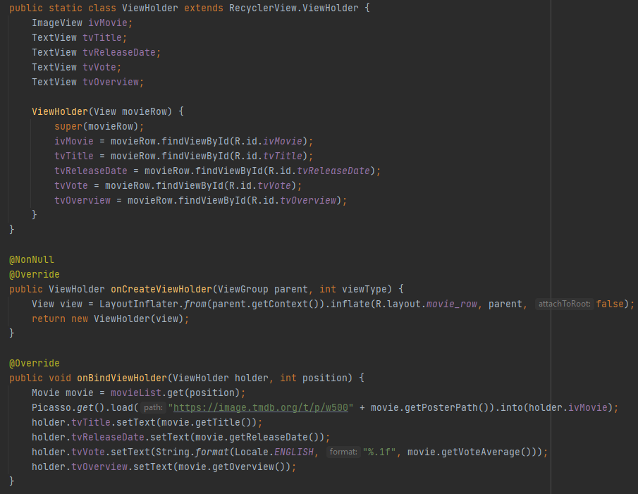
Működése
Az alkalmazás működése igen egyszerű:
A data csomagban található elemek az online API-ból való adatok kinyerésére szolgálnak és itt is van beállítva.
A MovieListActivity felel az adatok megjelenítéséért
A MovieListAdapter az ahol a Layoutok kezelve vannak, vagyis azok megjelenítésére szolgál, amikre később még külön kitérek.

Slide 4
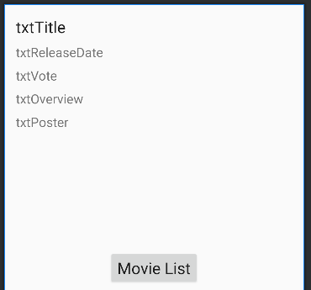
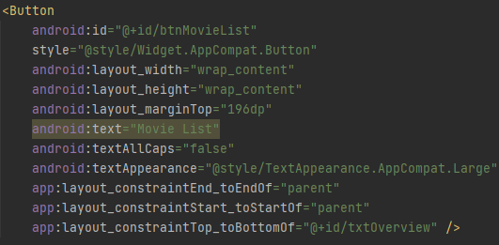
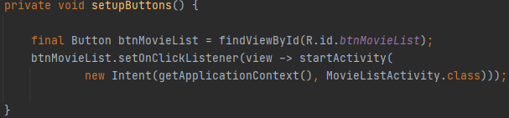
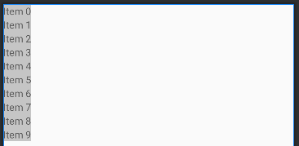
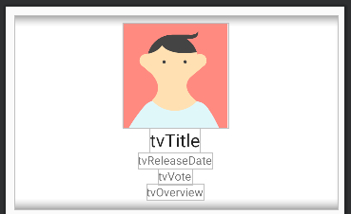
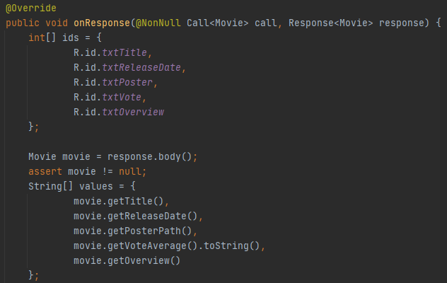
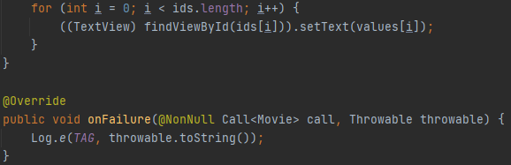
Az alkalmazásban egyetlen gomb található (a vissza gombon kívül) az activity_main.xml-ben, ami a filmek lista szerű megjelenítésére szolgál. A poszterek és az információk is itt lesznek láthatók a filmekről a gomb megnyomása után. Ez a gomb a MainActivity-ben van beállítva.
Az activity_movie_list.xml a listaszerű megjelenítésért felet, a movie_row.xml dolga pedig, hogy a posztereket az információkkal megjelenítse.
Az MainActivity-ben továbbá meg van hívva a leírás része is az alkalmazásnak.

Slide 5
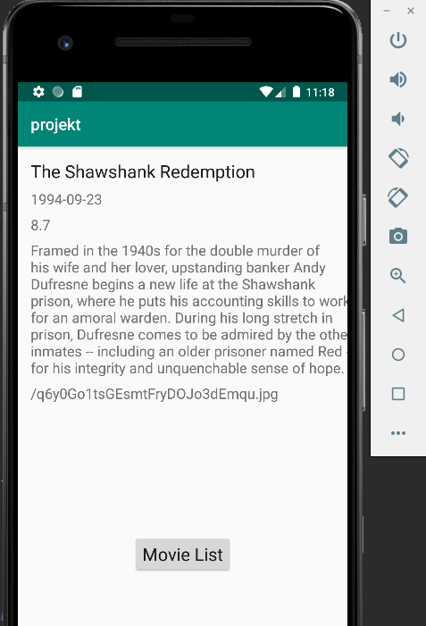
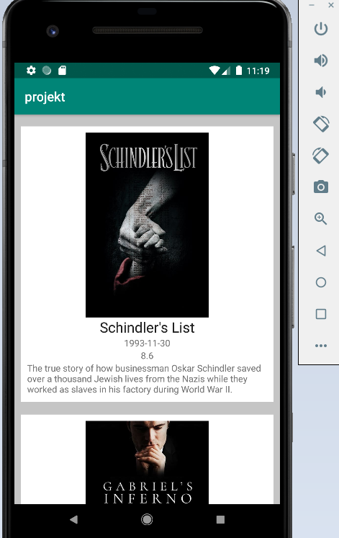
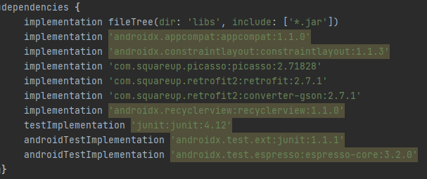
Az alkalmazásról látható 2 kép. Az első leírás egy filmről. A második képen láthatók a filmek listázva a Movie List gomb megnyomása után.
Az alkalmazás API 27, Android 8.1-től API 30, Android 11.0-ig működő telefonokon volt tesztelve. De elvileg korábbi verziókon is kell működjön.
Az elején elfelejtettem megemlíteni a build.gradle implementációit, valamint az internet elérésére szolgáló beállítást az AndroidManifest.xml fájlban, amik nélkül az alkalmazás nem tudna működni.

